Slide 1
Investissement stratégique en matière de lutte contre le VIH dans le cadre du nouveau modèle de financement
Atelier régional Afrique Australe et Orientale
Avril 2014

Slide 2
Briques de construction
Plans stratégiques nationaux et dossiers d'investissement
II. Établissement des priorités dans les notes conceptuelles
  Intégration- rôle du RSS et de la SGMNI

Slide 3
Aperçu
Plans stratégiques nationaux et dossiers d'investissement
Établissement des priorités dans les notes conceptuelles
Intégration- rôle du RSS et de la SGMNI

Slide 4
Le point de départ : Stratégies nationales solides utilisant une approche d'investissement
Le Fonds mondial encourage vivement les pays à utiliser l'approche stratégique d'investissement dans l'élaboration et la révision de leurs stratégies nationales de lutte contre le sida, et par conséquent de leurs notes conceptuelles.
Le guide précise que dans les candidatures liées au VIH, un dossier d'investissement peut constituer la base de la demande de financement.

Slide 5



Pourquoi un PSN solide est-il important ?
Accès au financement d'encouragement
Probabilité plus élevée de financement dans le registre de la demande de qualité non financée
Augmente le financement du pays
Accélère le processus du Fonds mondial
Élaboration plus rapide de la note conceptuelle
Amélioration de la qualité de la note conceptuelle
Procédures simplifiées de gestion des subventions/types de subventions

Slide 6
Plans stratégiques nationaux (PSN) :
La base de financement du Fonds mondial
Plan stratégique national*
Analyse épi et examen des programmes
NSP* solide
Note
Conceptuelle
avec les lacunes programmatiques
classées par ordre de priorité
Évaluation du PSN
Avant l'évaluation
Les fonds de subvention peuvent être reprogrammés pour soutenir l'élaboration du PSN/DI.
* ou dossier d'investissement pour la lutte contre le VIH
Notes:
Comme mentionné, les plans stratégiques nationaux ou des dossiers d'investissement sont la base du soutien du Fonds mondial.
Les PSN doivent être :
être chiffré, classé par priorité et élaboré grâce à un processus ouvert impliquant de multiples parties prenantes dont les populations-clés touchées et les personnes vivant avec la maladie ou affectées par celle-ci.
respecter les orientations normatives internationales, la stratégie nationale du secteur de la santé et être mis en œuvre de façon coordonnée entre les trois maladies.
Nous vous encourageons vivement à évaluer votre PSN avec un processus crédible et indépendant associant de multiples parties prenantes et utilisant des cadres reconnus comme l’outil d’évaluation conjointe des stratégies nationales (JANS)
Cette évaluation garantira que votre PSN respecte les orientations normatives internationales et qu’il est suffisamment solide pour identifier et hiérarchiser les lacunes programmatiques qui devront figurer dans votre demande de financement.
Les fonds peuvent être reprogrammés pour faciliter l'élaboration du plan stratégique national, particulièrement le renforcement des données à l'échelle infranationale et celles relatives aux sous-groupes de population.

Slide 7

Différents scénarios concernant l'élaboration du PSN
Et si le PSN doit être renforcé davantage ?
Les pays peuvent présenter leurs candidatures, cependant, ils doivent avoir un PSN solide pour être admissible à un financement d'encouragement et au registre de la demande de qualité non financée.
En cas de PSN en cours (c.-à-d. toujours valable, et fondé sur une étude récente), joindre les documents du PSN et de l'examen à la note conceptuelle.
Si le PSN doit être révisé (c.-à-d. sur le point de s'achever, ou l'examen à mi-parcours est à échéance), le Fonds mondial s'attend à ce que les pays
  Procèdent à un examen de leur PSN (c.-à-d. examen du programme, examen à mi-parcours, mission de suivi, d'évaluation JANS, etc.)...
  … en utilisant des procédures spécifiques par exemple PSN-3G ; Trousse à outils TB pour élaborer le PSN de lutte contre la TB, outils et processus RBM ; outils JANS pour les stratégies sectorielles de la santé)
Les critères JANS (et outils) sont vivement recommandés comme un cadre pour tous les examens.
Et si le PSN est en cours ?
Et si le PSN doit être révisé ?

Slide 8
Rôle du Fonds mondial dans l'élaboration du PSN
Rôle de facilitateur/catalyseur
  Le Fonds mondial soutiendra les examens des PSN (similaires à d'autres parties prenantes), mais l'examen et l'élaboration des PSN incombent au pays et aux partenaires techniques.
Le PSN et les résultats de l'examen seront utilisés par le CTEP et le CAS pour permettre de déterminer si le PSN est assez solide pour qualifier la note conceptuelle à un financement d'encouragement et au registre de la demande de qualité non financée.

Slide 9
Que faire s'il n'y a aucun PSN ou le PSN n'est pas de qualité*
  Envisagez de retarder la candidature jusqu'à ce que le PSN soit élaboré (ou bien améliorer le PSN parallèlement à l'élaboration de la note conceptuelle ) .
  Développer plus d'une note conceptuelle « type projet » « note conceptuelle
  Peut utiliser un dossier d'investissement (pour le VIH)
  Inclure un plan de gestion des faiblesses du PSN avant la prochaine période d'allocation dans la note conceptuelle
    Accédez au soutien du partenaire technique
    Accédez à 150 000 dollars américains par composante maladie à travers la reprogrammation
*Tel qu'examiné dans le cadre du critère mentionné dans une diapos antérieure

Slide 10

Quel est le rôle de l'ICN dans l'élaboration du PSN ?
Participe à l'élaboration du Plan stratégique national / dossier d'investissement ou à la révision au besoin, y compris les examens du Plan stratégique national qui sont commandées.
Aide le gouvernement à
  Identifier les parties prenantes clés qui doivent être engagées dans l'élaboration ou la révision du plan stratégique national – populations clés, représentants de la société civile, spécialistes des droits de l'homme et questions de genre, etc.
  S'engager auprès des parties prenantes (notamment les prestataires de services expérimentés et d'autres maîtres d'œuvre) pour mettre à jour l'information sur les programmes et les résultats actuels
Fournir les informations pertinentes tel que requis par le gouvernement,
notamment les résultats des programmes du Fonds mondial.

Slide 11
Aperçu
Plans stratégiques nationaux et dossiers d'investissement
Établissement des priorités dans les notes conceptuelles
Intégration- rôle du RSS et de la SGMNI

Slide 12
Demandes de financement : Que privilégier ?
Doivent être fondées sur des plans stratégiques nationaux ou des dossiers d’investissement solides.
La demande de financement de la somme allouéedoit être fondée sur les besoins de financement de base.
Elle doit inclure une bonne dose d'interventions sur le plan technique.
Elle doit refléter les facilitateurs essentiels pour optimiser des efforts du programme de base.

Slide 13
De meilleurs investissements peuvent réaliser des gains considérables
Investissements liés au VIH US$ (milliards)
Nouvelles infections à VIH (millions)
Source: Schwartländer et al. Lancet 2011

Slide 14
Appliquer l'approche d'investissement à la riposte
1
2
3
4
COMPRENDRE
ÉLABORER
LIVRER
SOUTENIR
Connaître l'épidémie et la riposte
Le quoi
Met l'accent là ou il se doit
Le comment
Faire les choses de la bonne manière pour étendre
Soutenir l'impact
Quels sont les besoins prioritaire en matière de traitement et de prévention ?
L'ensemble des interventions est-il optimisé par rapport au besoin ?
Quels sont les facteurs de coûts et les goulets d'étranglement et comment peuvent-ils être abordés ?
Quelles sont les ressources nécessaires et disponibles à long terme ?

Slide 15
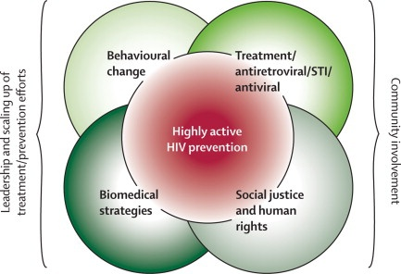
Prévention intégrée du VIH

Slide 16
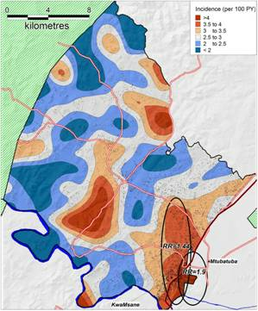
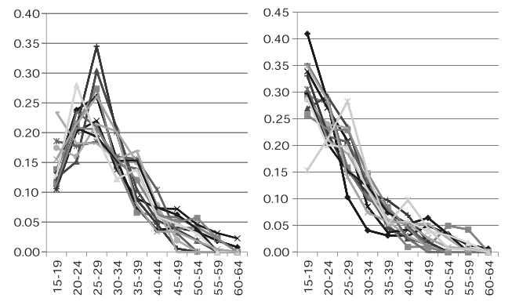
Avec des données plus affinées, il est possible même d'avoir un impact plus marqué.
Variation AU SEIN d'un petit district
Variation par âge au sein des groupes
Hommes
Femmes
Distribution des nouvelles Infections à VIH
Tranche d'âge
Tranche d'âge
5,7% du zone d'étude.
1 sur 3 nouvelles infections à VIH
> 50 % des infections se produisent chez les hommes et les femmes âgés de <25 ans
Source: Tanser et al., CROI 2011 (http://www.retroconference.org/2011/Abstracts/41395.htm) & Stover et al., STI 2010

Slide 17
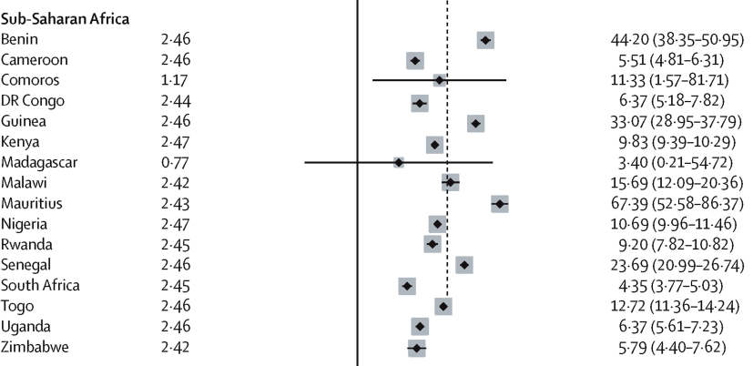
Ratio de la prévalence chez les professionnelles du sexe par rapport à la prévalence chez les femmes adultes
1
80
Source: Épidémie mondiale du VIH chez les travailleurs du sexe, Kerrigan et al, Banque mondiale, 2013

Slide 18
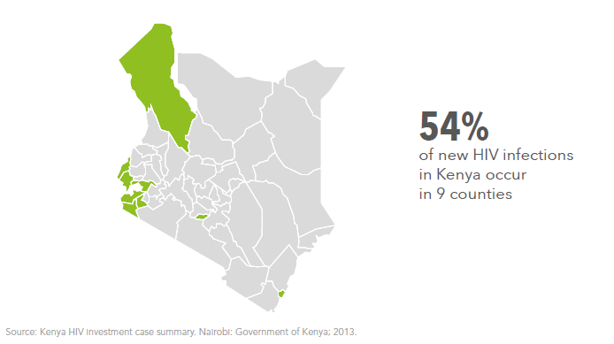
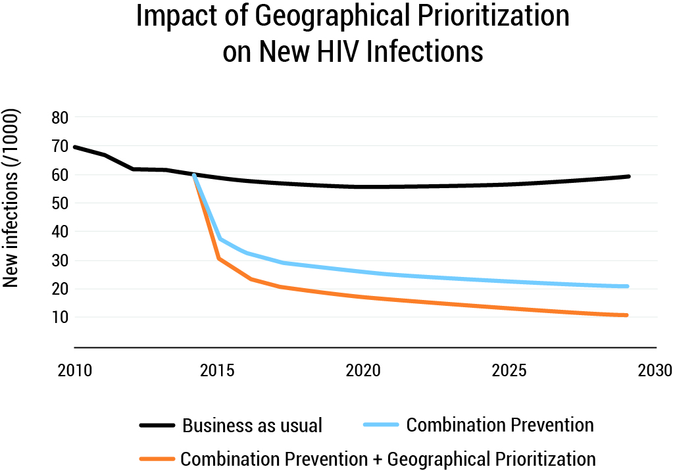
Mettre l'accent sur les pays à morbidité élevée

Slide 19


Le soutien communautaire maintient les personnes sous traitement au Mozambique
TRAITEMENT EN MILIEU HOSPITALIER
70%
Encore sous traitement après deux ans
Afrique subsaharienne : les personnes sous traitement antirétroviral dans les cliniques spécialisées
Source: Fox MP, Rosen S. Rétention des patients sous traitement dans les programmes de traitement antirétroviral pendant trois ans au plus en Afrique subsaharienne, 2007-2009: examen systématique. Médecine tropicale et santé internationale, 2010, 15(Suppl. 1):1–15.
Modèle de traitement communautaire
98%
Encore sous traitement après deux ans
Mozambique : modèle communautaire autonome
Source: Decroo T et al. Distribution de la TARV dans les groupes de patients constitués de façon autonome dans la province de Tete,
Mozambique. Journal of Acquired Immune Deficiency Syndromes, 2010 [pub électronique avant impression].
Sources: Fox MP, Rosen S. Médecine tropicale et santé internationale, 2010; Decroo T et al. Journal of Acquired Immune Deficiency Syndromes, 2010.

Slide 20
Qu'est-ce que le financement d'encouragement
  Une réserve distincte des fonds prévus pour récompenser les programmes qui ont un impact élevé et de bons résultats et encouragera les candidatures ambitieuses.
  Elle est mise à disposition, sur une base concurrentielle (par composante) aux candidats dans leurs propres catégories de pays


Admissibles
Inadmissible
Catégorie 1
Composantes à enveloppe allouée excédentaire
Catégorie 2
Catégorie 4
Catégorie 3
Candidats régionales

Slide 21
Comment le financement d'encouragement est-il attribué ?
  L'attribution du financement d'encouragement se fonde sur la recommandation du CTEP. Le CAS détermine le financement d'encouragement qui sera inclus dans le montant maximal de la subvention
Critère du CA
Éléments pertinents des critères du CA
Ambition
Favoriser l’expression pleine et entière d’une demande de qualité
Orientation stratégique
Potentiel d'impact
à visée stratégique
Qui fonctionne bien
Fondé sur un PSN solide
Pérennité/
VP/co-financement
permettre d’optimiser les contributions provenant des budgets nationaux et d’autres sources

Slide 22
Aperçu
Plans stratégiques nationaux et dossiers d'investissement
Établissement des priorités dans les notes conceptuelles
Intégration- rôle du RSS et de la SGMNI

Slide 23
Objectifs des investissements du FM en faveur du RSS
Renforcer les résultats des composantes prioritaires du système de santé pour bénéficier des résultats de la lutte contre le VIH/sida, la tuberculose et le paludisme (et au-delà)
favoriser les synergies entre les programmes de lutte contre le VIH, la TB, le paludisme et d'autres de programmes de santé pour une planification et une programmation coordonnées
Renforcer la plateforme intégrée de prestation de services et en améliorer la qualité, l'équité, l'efficacité et la pérennité
optimiser l’impact des investissements sur la santé des mères et des enfants
soutenir les communautés, la société civile et le secteur privé
Aborder les inégalités entre les genres et les questions des droits de l'homme

Slide 24
Portée prioritaire des investissements liés au RSS dans le cadre du NMF
Les cinq composantes suivantes du système de santé sont classés par ordre de priorité pour les investissements du Fonds mondial liés au RSS sur la base de l'analyse des risques programmatiques dans les portefeuilles liés aux maladies :
Gestion de la chaîne des achats et des stocks
Système d'information de gestion de la santé
Effectif des personnels de santé et de la communauté
Prestation des services
Gestion financière

Slide 25
Identifier les possibilités :
Interventions de la SGMNI dans les outils modulaires des maladies
Sida
TB
Dépistage et diagnostic (y compris les femmes et les enfants)
Paludisme
Distribution des MIILD
PTME (volet 1-4)
VIH pédiatrique
Soutien de la conformité- Nutrition
Adolescents et VIH
Liens avec la SGMNI et violence sexiste
Traitement en milieu hospitalier
PCCI
Prévention du paludisme pendant la grossesse (PPG et TPIFE)
Traitement du PPG
Les populations clés touchées (y compris les enfants et les femmes enceintes)
Activités concertées avec d'autres programmes (ex. SGMNI)
TPIFE
Notes:
Le Fonds mondial a un mandat clair qui consiste à soutenir ces approches et interventions liées à la SGMNI qui portent directement sur la lutte contre le sida, la TB et le paludisme
Il faut s'assurer que ces interventions sont incluses dans les notes conceptuelles.
PTME : Prévention de la transmission de la mère à l'enfant du VIH
MIILD : Moustiquaires imprégnées d'insecticide longue durée
Interventions de lutte contre le paludisme pendant la grossesse (PPG)
Utilisation du MIILD
TPIFE :
prise en charge
Prise en charge communautaire intégrée (PCCI)

Slide 26
Identifier les possibilités :
Activités de synergie de la SGMNI
Ensemble de services intégrés de SGMI de grande synergie | Modules pertinents
Dépistage et traitement de la syphilis pendant la grossesse | VIH: PTME/volet 1
Planification familiale | VIH: PTME/volet 1
Prise en charge communautaire intégrée (PCCI) de la fièvre non paludique | RSS: Prestation des services
Prévenir, mesurer et traiter l'anémie maternelle | VIH: PTME RSS: Prestation des services
Prise en charge intégrée des maladies de l'enfance (PCIME) dans les centres de santé de premier niveau | VIH: PTME & traitement, prise en charge et soutien Tuberculose : Populations clés touchées & activités concertées avec d'autres programmes et secteurs Paludisme: Prise en charge & traitement en établissement
Promotion et soutien de l'allaitement maternel | VIH: PTME RSS: Prestation des services
Nutrition (y compris le fer, l'acide folique, vermifuges) | VIH: PTME RSS: Prestation des services
Notes:
Maximiser les résultats de la SGMI à travers la plate-forme du FM.
D'autres interventions pertinentes et les synergies d'interventions de la SGMNI qui ne luttent pas directement contre le sida, la TB et le paludisme ou qui comprennent de telles composantes
Elles représentent de grandes possibilités pour maximiser l'impact avec moins d'investissements supplémentaires provenant d'autres sources.
Utiliser le dialogue avec les pays pour s'assurer que les services de la SGMNI qui sont en synergie avec les programmes de lutte contre le sida, la TB et le paludisme que le Fonds mondial soutient sont couverts / financés par les pays et les autres partenaires dans la note conceptuelle.

Slide 27

Quelles sont les questions clés de la SGMNI à aborder au cours du dialogue au niveau du pays ?
SGMNI
Le pays soutient-t-il suffisamment les interventions de SGMNI qui luttent directement contre le VIH, la TB et le paludisme ? (ex. ETME, paludisme pendant la grossesse, etc.)
Qu'en est-il des synergies d'intervention très pertinentes contre le VIH, la TB et le paludisme ? (ex., renforcement des soins prénataux, composantes autres que le paludisme de la PCCIP, etc.)
  Comment ces synergies d'interventions sont-elles financées et mises en œuvre ?
  Pour ces synergies d'intervention, une complémentarité potentielle avec le gouvernement et d'autres bailleurs de fonds ?
Le financement lié au RSS soutient-t-il les éléments clés d'une intégration efficace des services de SGMNI ? (ex., gestion de la chaîne d'approvisionnement, SIGS)

Slide 28

Lier les investissements relatifs au RSS aux objectifs de la Stratégie nationale et aux besoins du programme de lutte contre les maladies
Étude de cas : Éthiopie

Slide 29
Riposte national et soutien du Fonds mondial
Décentralisation de la TARV au niveau du centre de santé et délégation des tâches de suivi de la TARV aux agents de santé (AS)
  2006 : 600/54 000 TARV au niveau du centre de santé (1%)
  2007 : 12 500/110 000 au niveau du centre de santé (11%)
Expansion rapide des centres de santé
  2005 : 668 centres de santé
  2013 : 3 245 centres de santé
Programme de formation accélérée des agents de santé
  Ratio des AS par rapport à la population 2007: 1/64 000
  Ratio en 2011 : 1/17 000

Slide 30
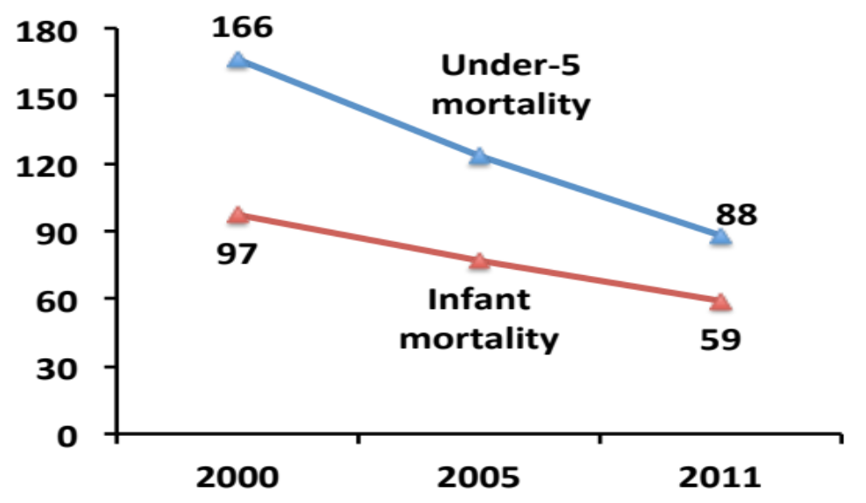
Amélioration de la couverture des services et des indicateurs de la santé
Amélioration de la couverture des services et des indicateurs de la santé
Entre 2003 et 2007 :
  Augmentation de la couverture du PEV de 50% à 73 %
  L'acceptation de la contraception est passée de 22 % à 34 %
  Augmentation de la couverture des services prénataux de 27% à 52%

